Slide 1


Registro en la SEC mediante verificación de datos de DNI
Julio 2020

Slide 2
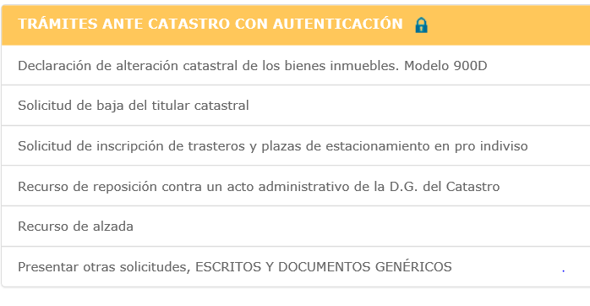
Se incluye como nuevo método de autenticación, el uso del número de DNI y de soporte para registrar trámites ante Catastro
Este método de validación es posible utilizarlo también para la consulta de un expediente
Registro en la SEC

Slide 3
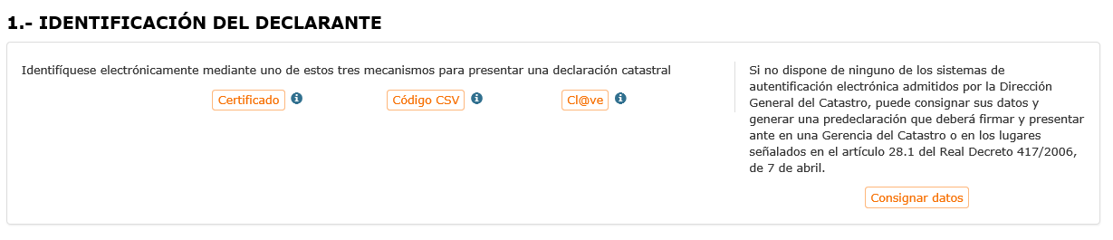
En las declaraciones se elimina las opciones de identificación del declarante, mediante la consignación de datos y el CSV.
Se unifica la autenticación en una misma ventana, común a todos los trámites, que permite la validación en base a tres métodos
  Validación del número de DNI y de Soporte.
  Certificado Digital.
  Cl@ve
Registro en la SEC

Slide 4
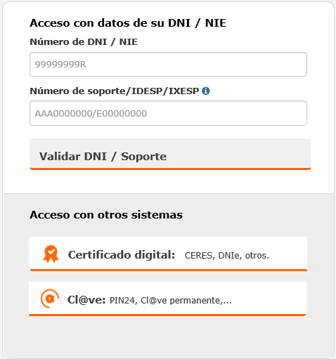

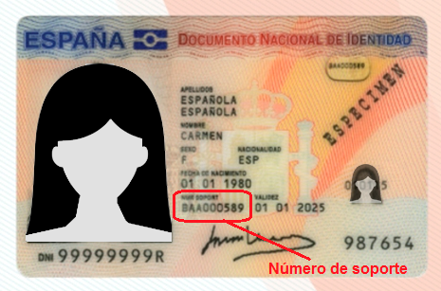
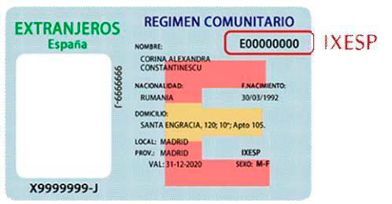
Autenticación basada en DNI
Ofrece ayuda para localizar el número de soporte en cada uno de los dos modelos de DNI y en el NIE
Registro en la SEC

Slide 5
Datos protegidos
En las consultas y trámites realizados utilizando la validación con número de soporte del DNI, no se mostraran los datos protegidos de los bienes inmuebles (titularidad y valor catastral).
Declaraciones
Este nuevo registro, permite finalizar una declaración, por lo que no se generan predeclaraciones.
Se mantiene, temporalmente, la opción de presentar predeclaraciones, para ser utilizada en aquellas que ya están creadas. A futuro, se eliminará esta opción.
Si el ciudadano ha realizado el acceso con validación del número de soporte del DNI, solo se mostrará la posibilidad de firma de la declaración con CSV.
Notificaciones
El acceso con validación de DNI y número de soporte no permite la firma de las notificaciones, aunque si su acceso posterior.
Registro en la SEC

